Slide 1
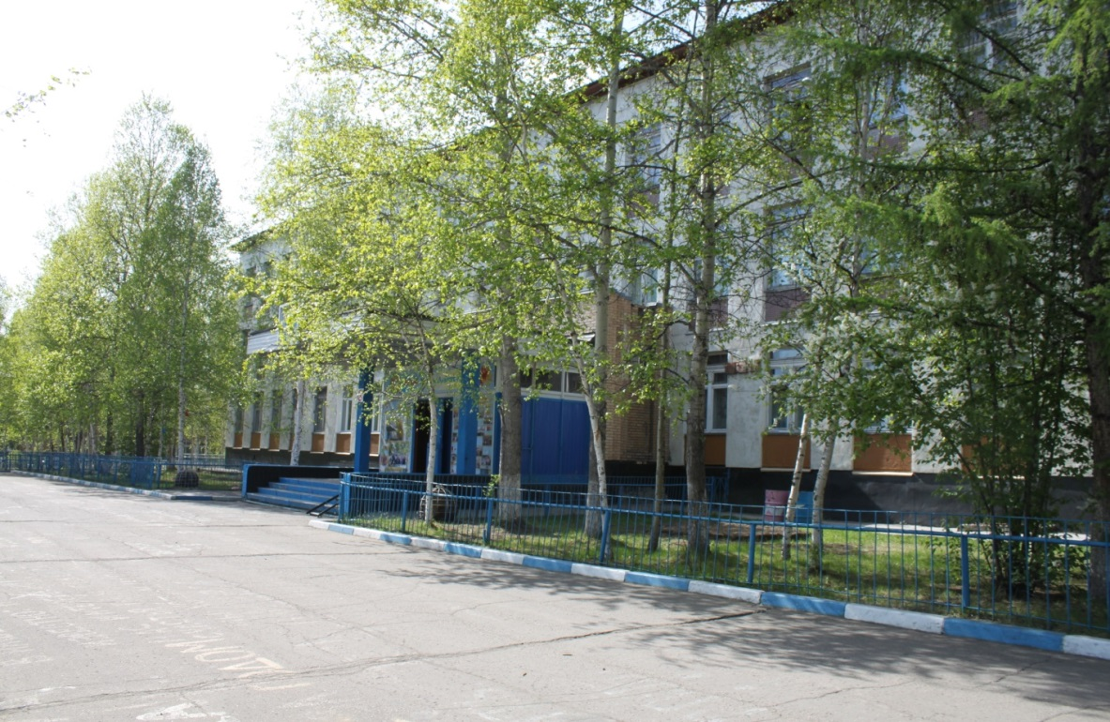
Муниципальное общеобразовательное бюджетное учреждение средняя общеобразовательная школа №2
ПРИГЛАШАЕТ НА РАБОТУ МОЛОДЫХ СПЕЦИАЛИСТОВ
676290, Амурская область, г. Тында, ул. Спортивная д.20А
тел. 8 (41656)5-52-72
e-mail: tnd_school_2@obramur.ru
сайт: https://tndsosh2.obramur.ru/

Slide 2
НАМ ТРЕБУЮТСЯ
Учитель физики и математики
Учитель биологии и химии
Учитель начальных классов
Учитель ИЗО и технологии (д)
Учитель географии

Slide 3
УСЛОВИЯ
Благоустроенное жилье (комната в общежитии или коммунальная квартира на условиях аренды).
Для молодых специалистов предусмотрены дополнительные выплаты и льготы (20% от ставки ежемесячно в течение трех лет, разовая материальная помощь по муниципальной программе «Социально-экономическая поддержка молодых специалистов» 300 000,00 рублей).
Полная учебная нагрузка (18-25ч.), классное руководство до 40%, заведование отдельным оснащенным учебным кабинетом от 25%, выслуга лет от 5% до 14%, 30-200% стимулирующая выплата за результативность и качество выполняемых работ (ежемесячно), 30% ведение внеурочной деятельности по предмету.
Ежемесячное денежное вознаграждение за выполнение функций классного руководителя в размере 5000,0 с учетом районного коэффициента и северной надбавки
Районный коэффициент – 70%.
Северные надбавки до 50%.
Оплата проезда к месту проведения отдыха 1 раз в 2 года по северной льготе.
Заработная плата: 38-50 000,00 руб.
Характер работы – постоянный (1 смена).

Slide 4
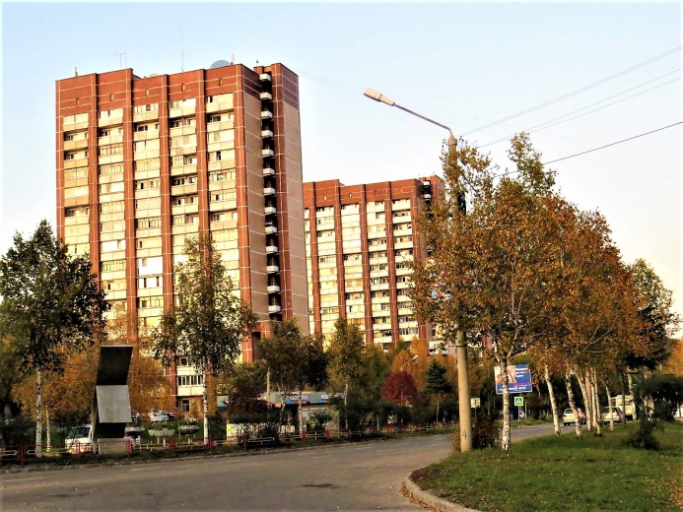
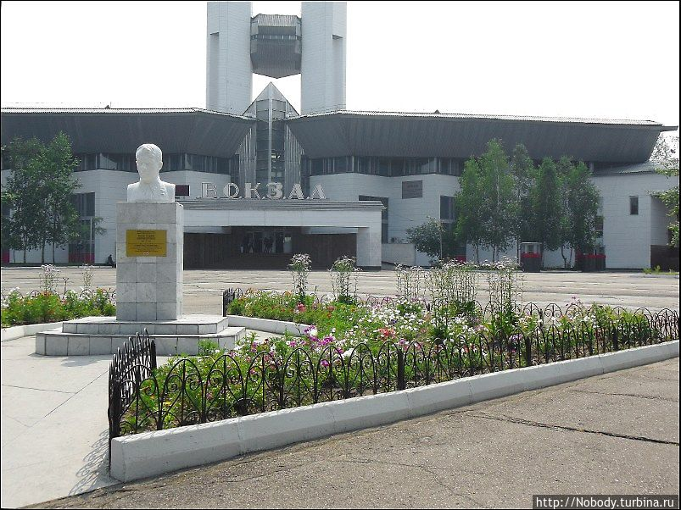
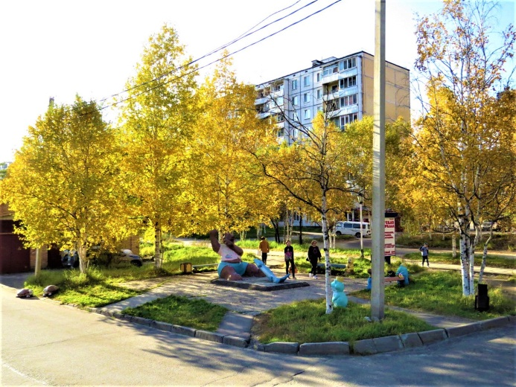
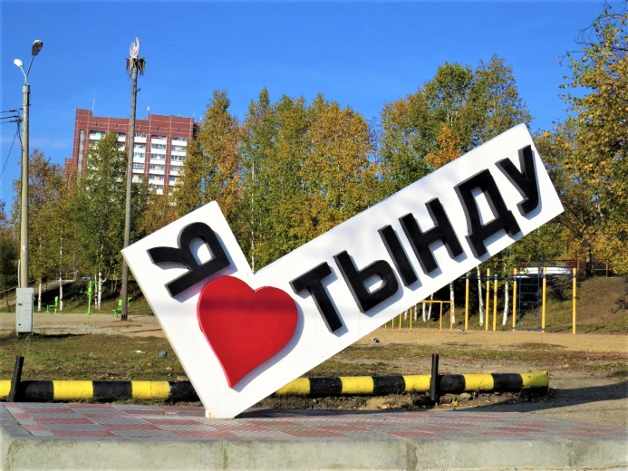
Наш город
В микрорайоне школы есть детский сад, отделение банка, Центр детского творчества, городской парк культуры и отдыха.
Школа расположена в шаговой доступности от городской библиотеки и кинотеатра «Гилюй».

Slide 5
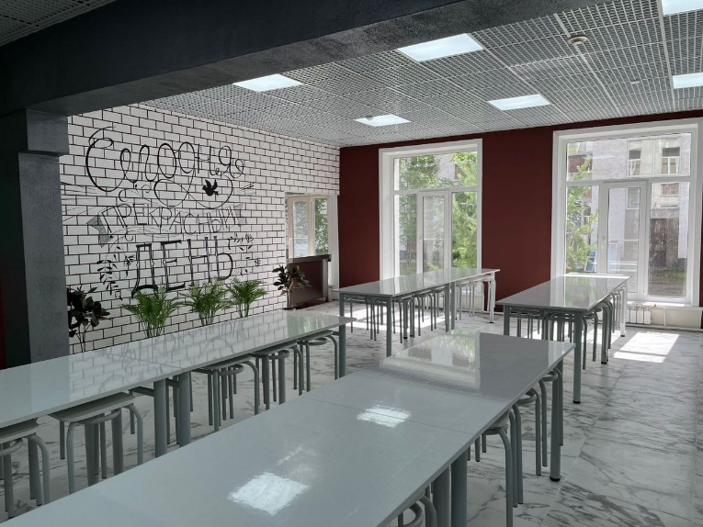
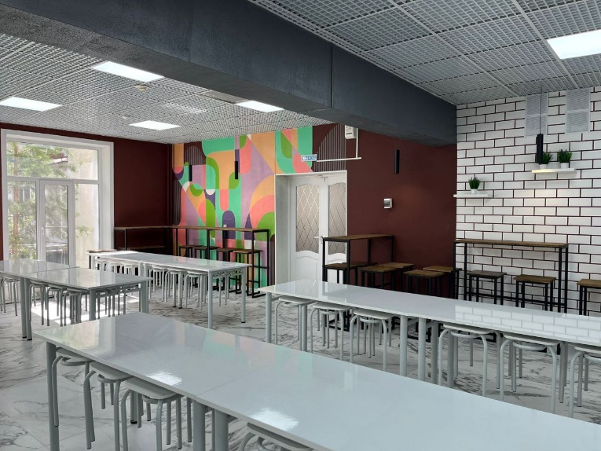
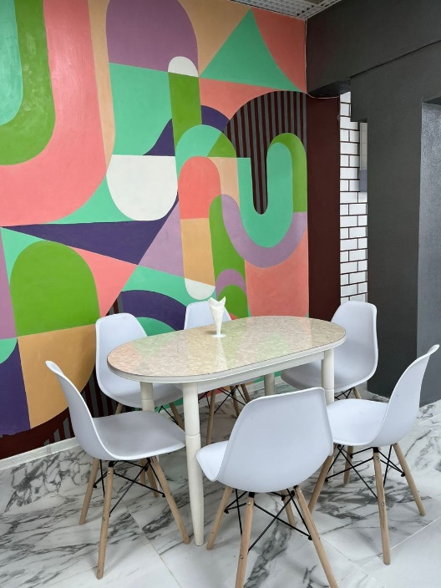
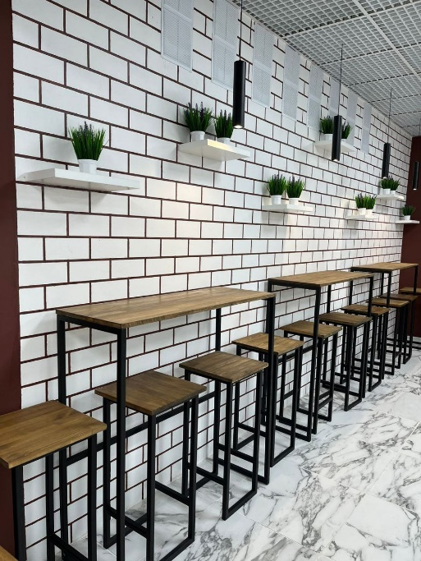
Наша школа школьное кафе

Slide 6
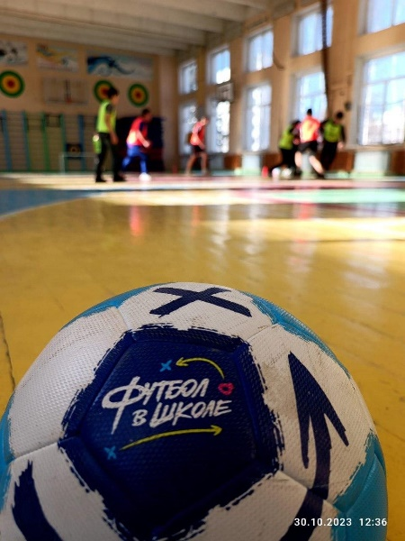
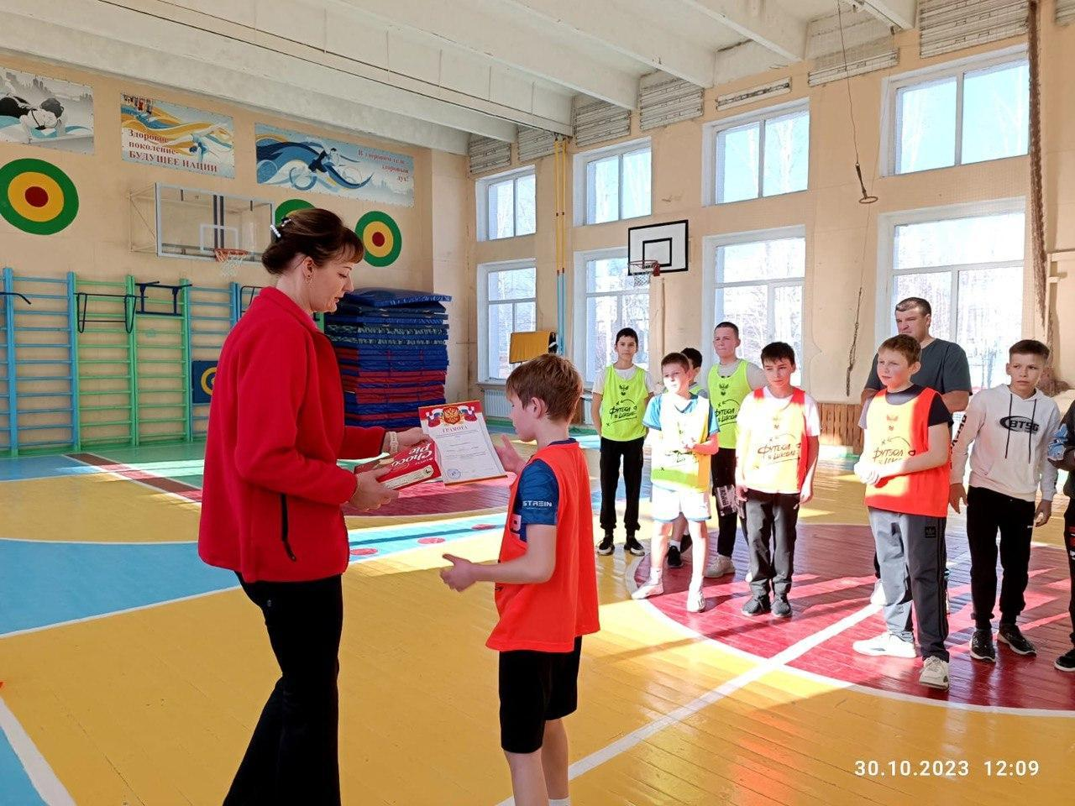
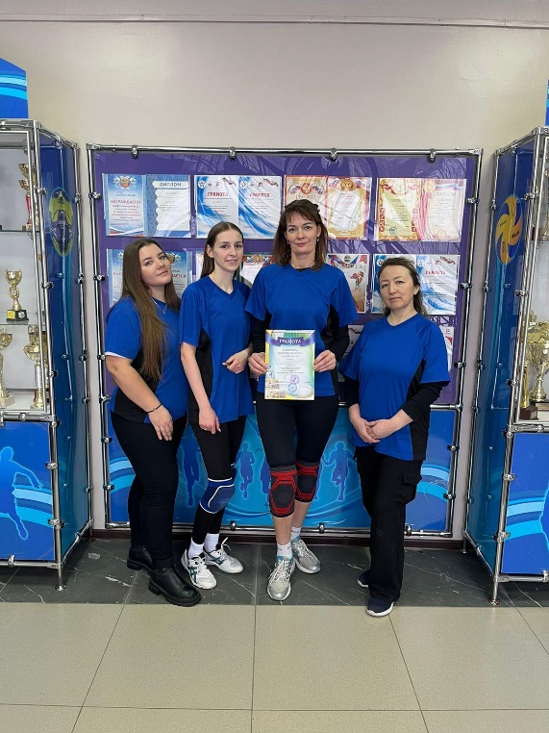
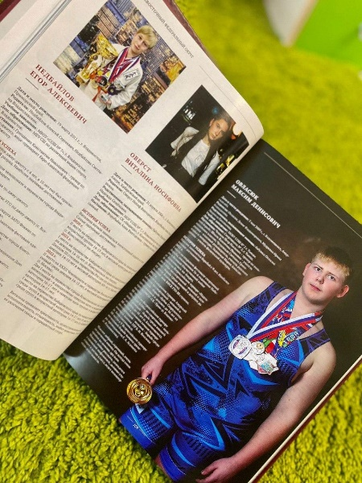
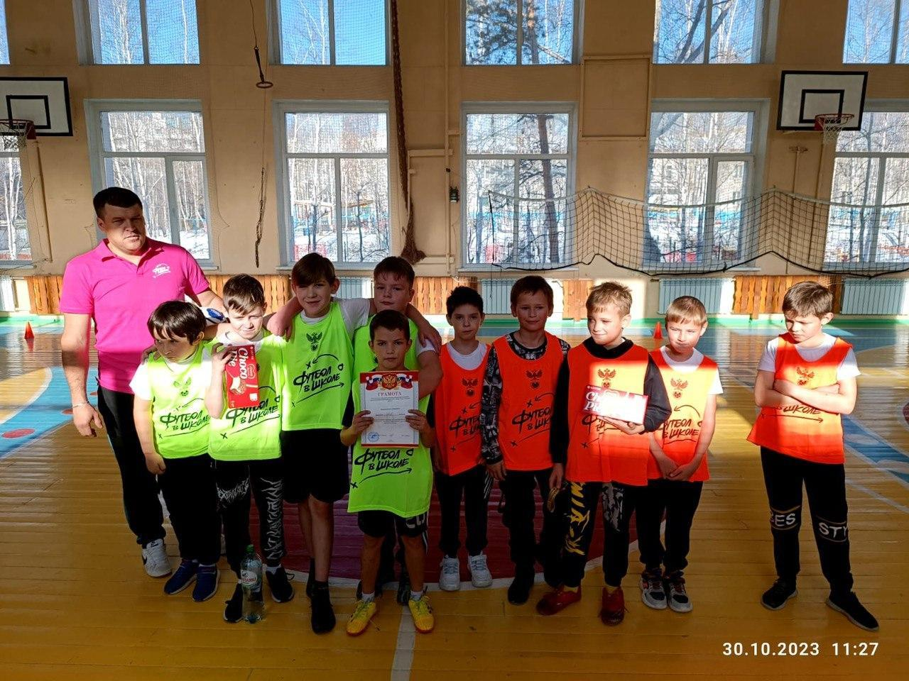
Школьный спортивный клуб

Slide 7
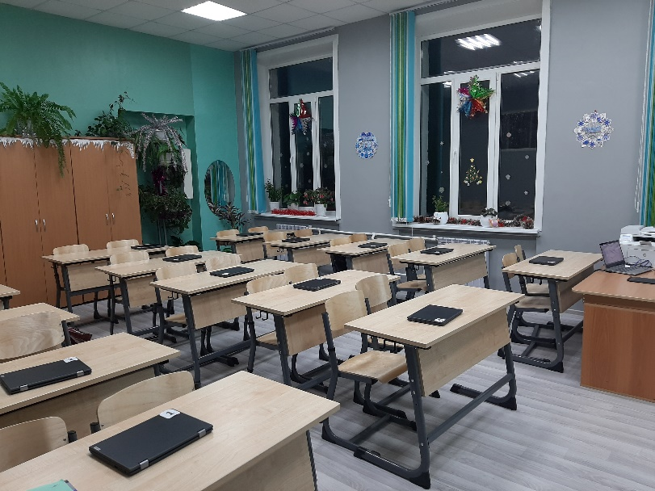
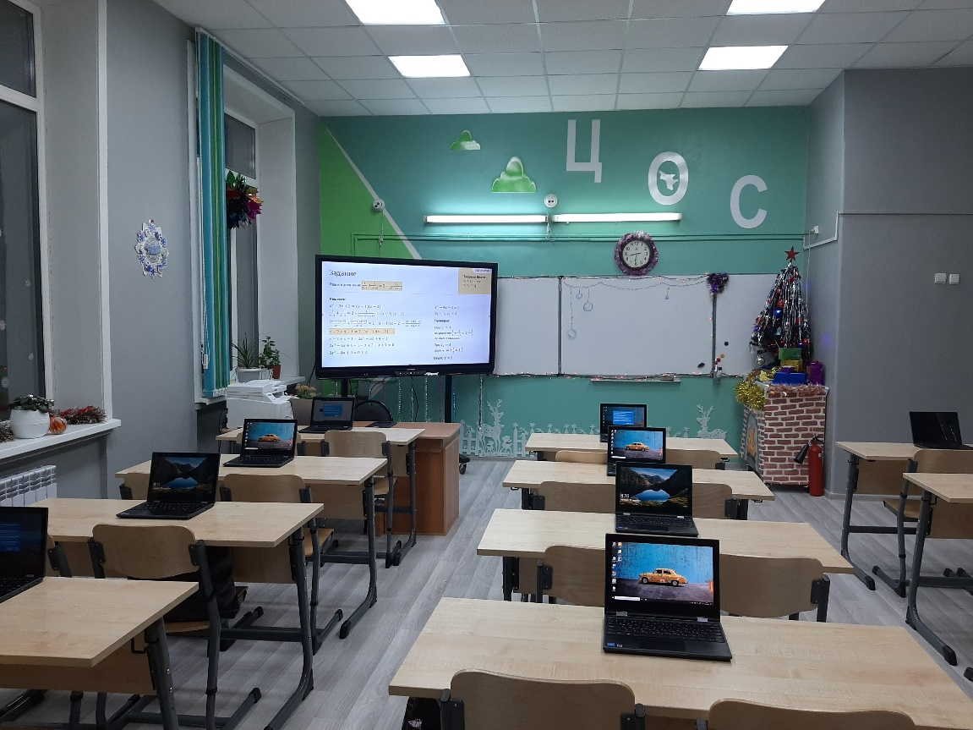
Цифровая образовательная среда
ЦОС

Slide 8
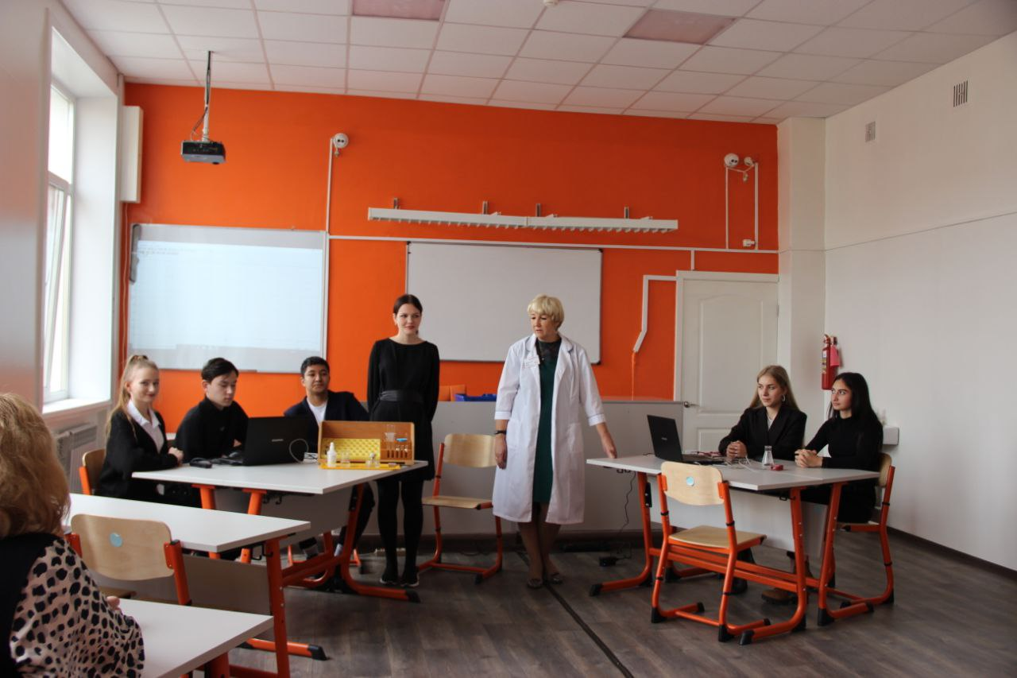
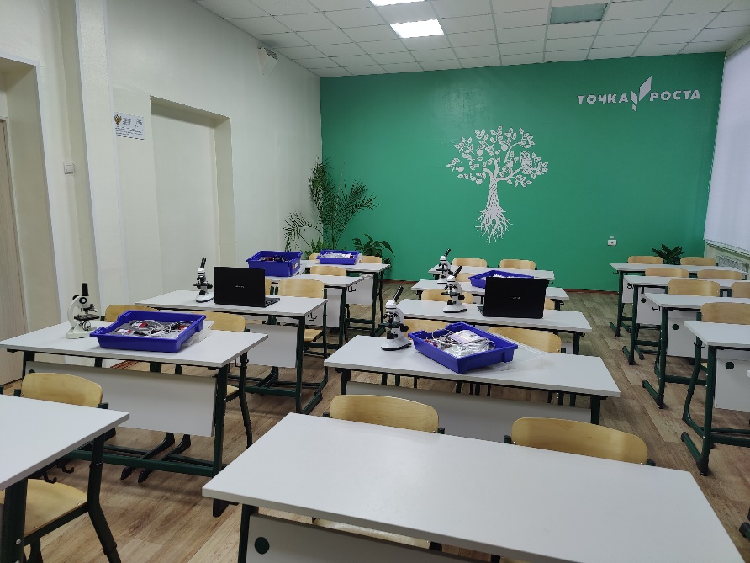
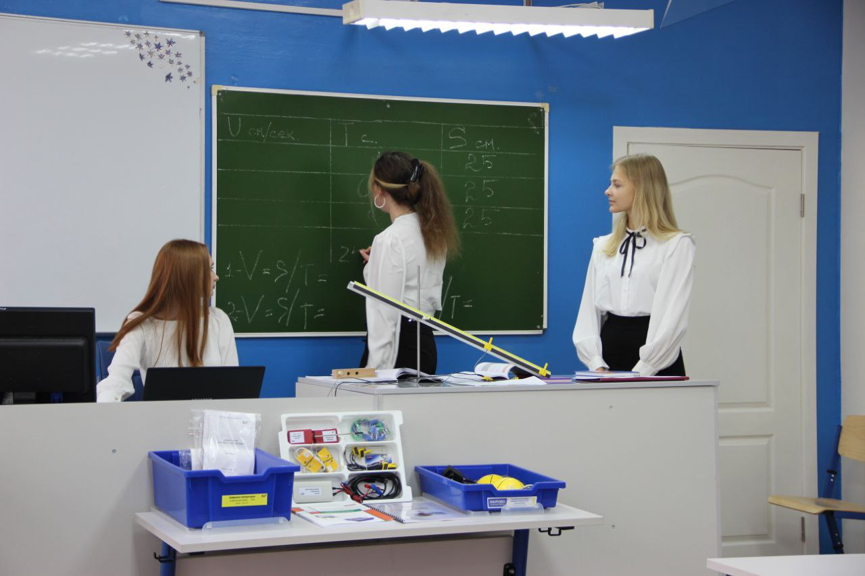
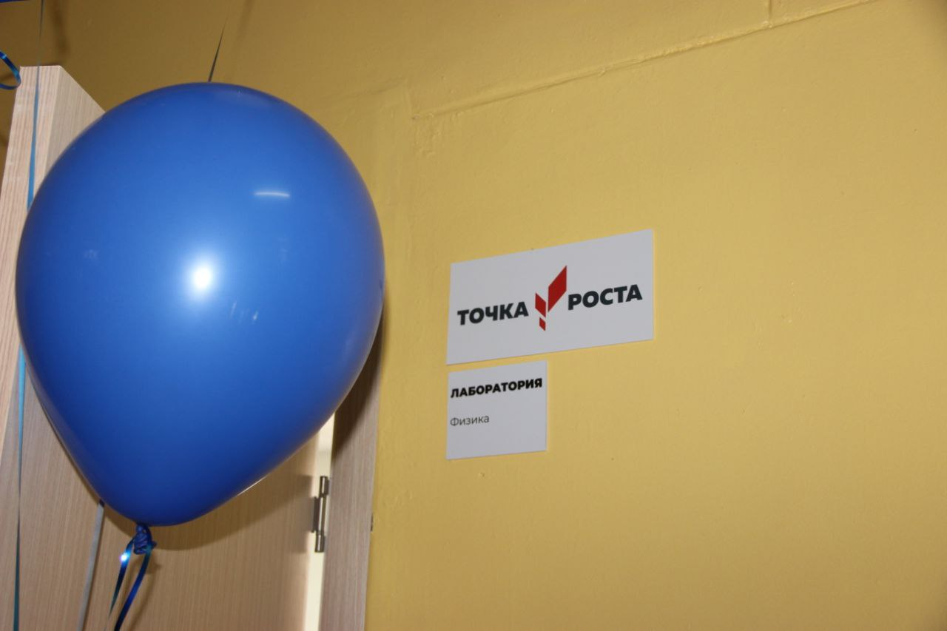
Точка роста

Slide 9
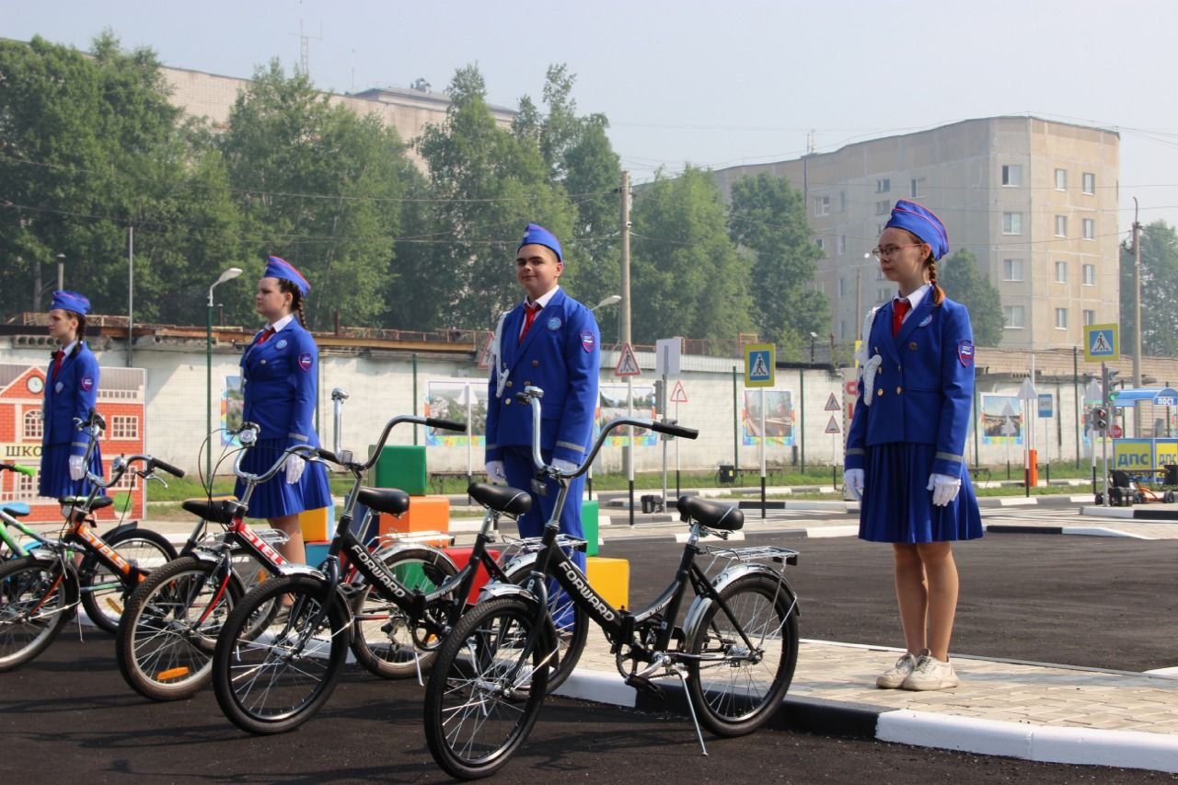
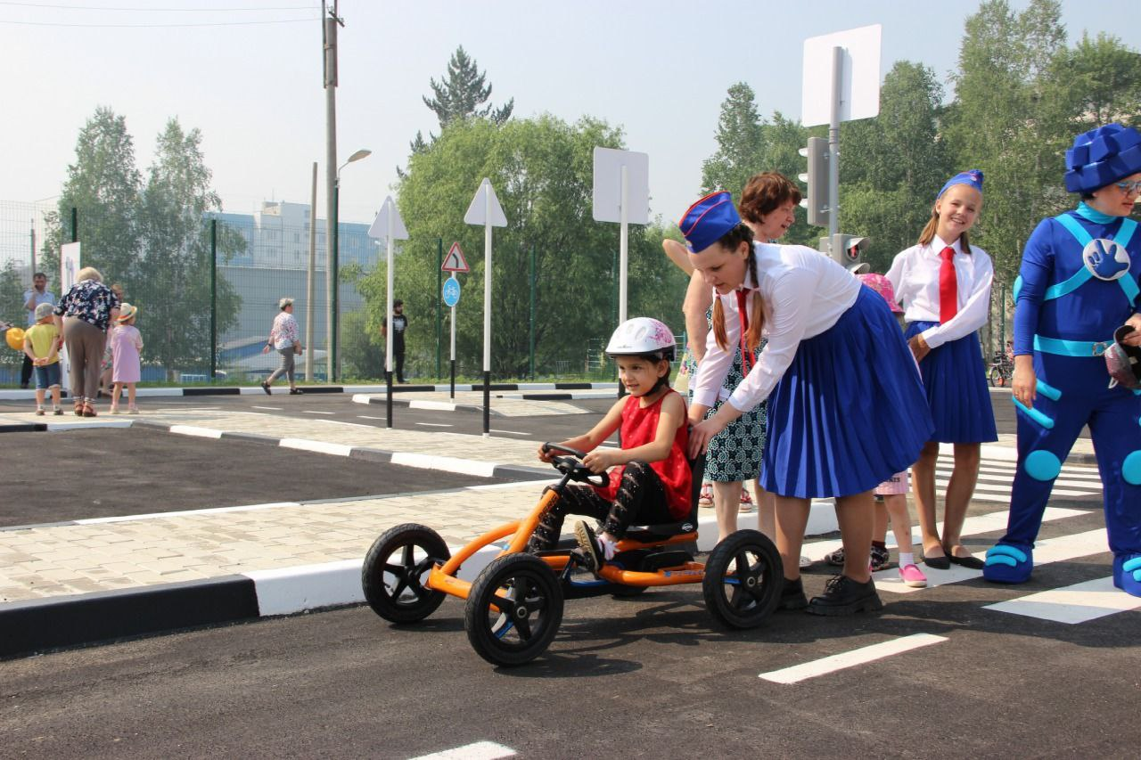
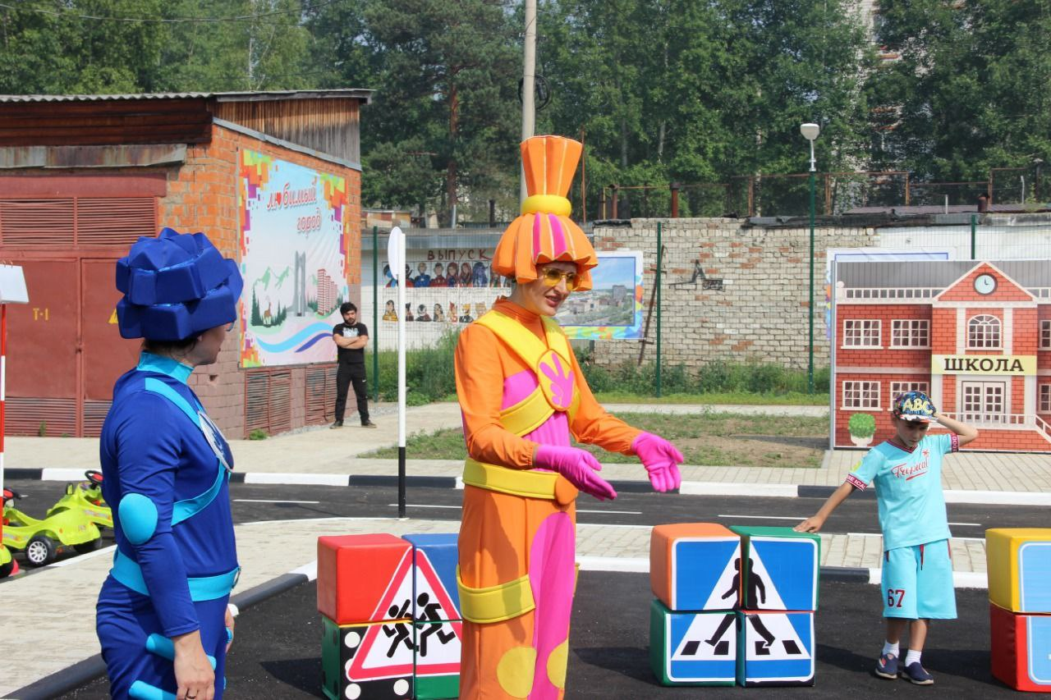
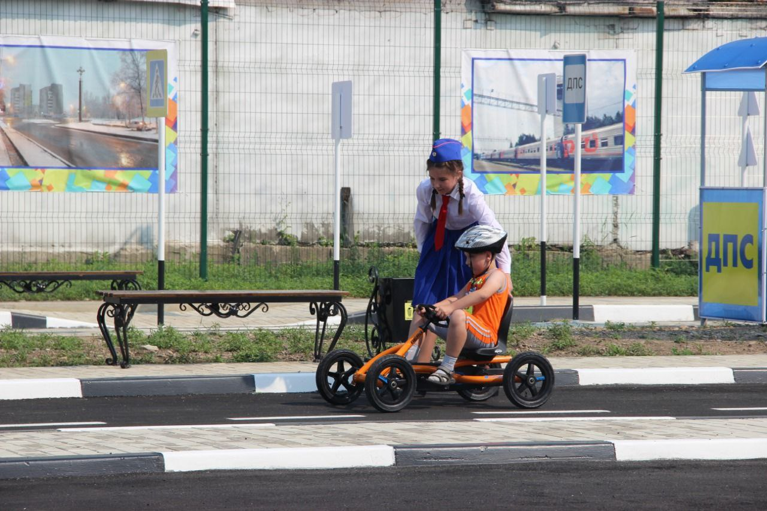
Автогородок

Slide 10
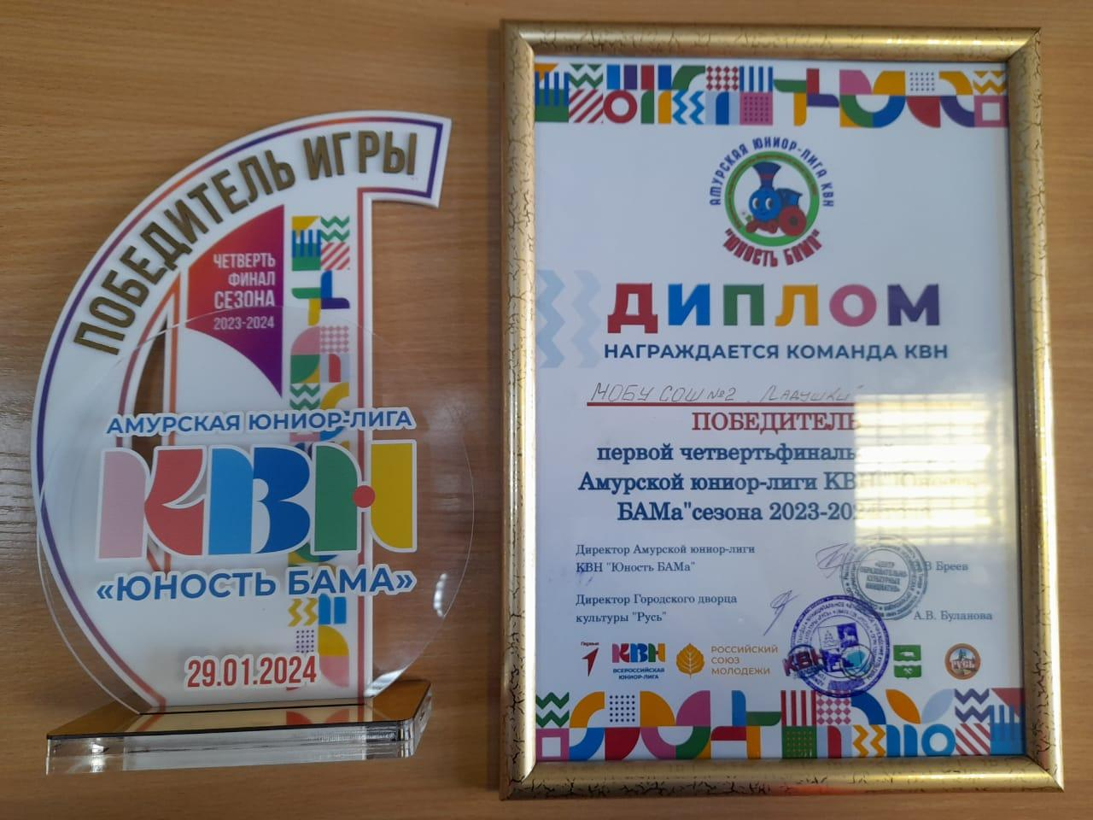
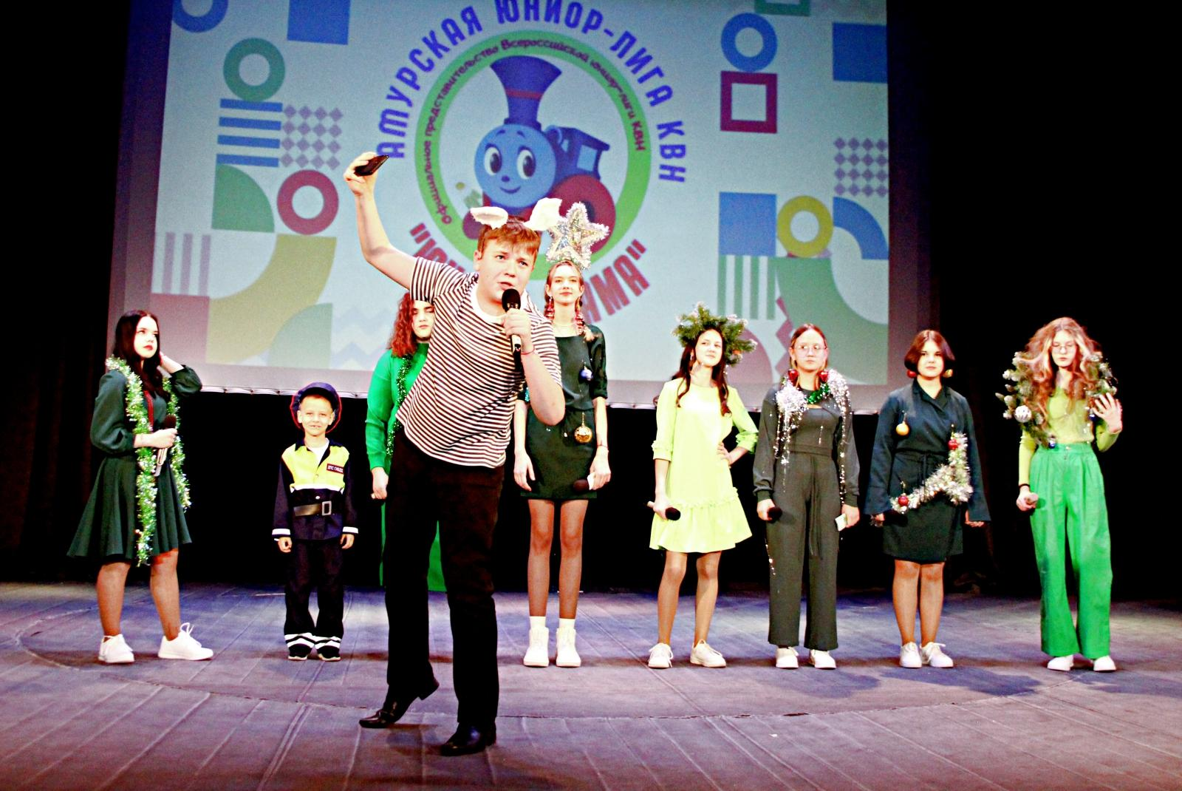
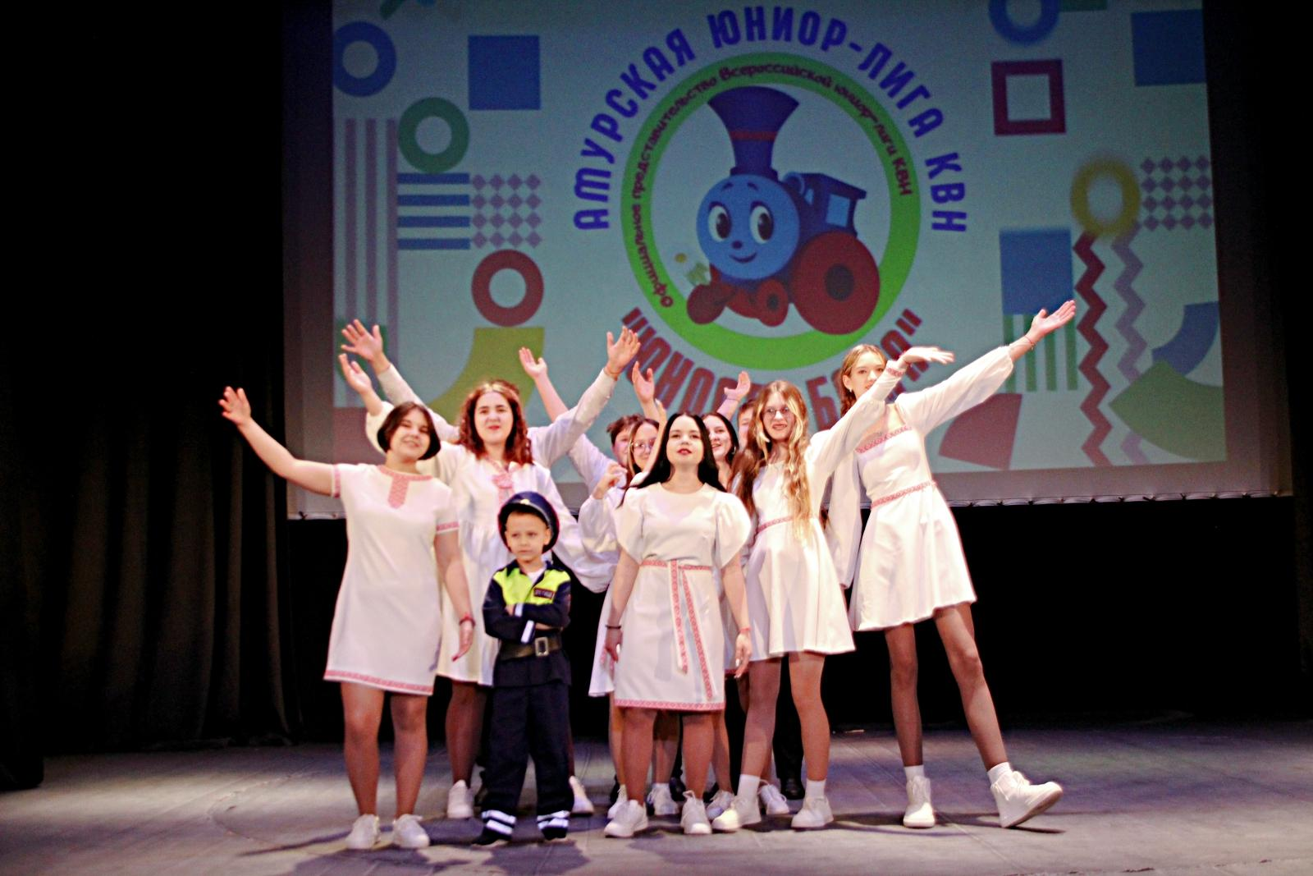
Школьная команда КВН

Slide 11
Наша школа
Наша школа - это кузница знаний, мастерская дум, где ребенка окружают творчество, красота, фантазия.
Несколько десятков выпускников получили в стенах нашей школы знания, спортивную закалку, добрую поддержку и заботливое внимание учителей. Для каждого поколения она была своей, особенной, но всегда родной и любимой, так как традиции школы свято сохраняются и передаются из года в год.
Педагогический коллектив нашего образовательного учреждения отличается высокой работоспособностью, стремлением к новым высотам. Благодаря знаниям, педагогическому мастерству всего коллектива, школа находится в творческом развитии. Наша школа является хранительницей традиций, бесценного педагогического опыта, накопленного прекрасными учителями за всю ее 39-летнюю историю. И не удивительно, что часть педагогов нашей школы – это молодые учителя, идущие по стопам своих наставников.
В нашей школе работают много профессионально грамотных учителей. Педагогический коллектив состоит из 35 учителей. Более 90% работают учителя высшей и первой квалификационной категории.

Slide 12
Наша школа
Учащиеся нашей школы всегда получали стабильные и прочные знания. Благодаря высокому профессионализму педагогов наша школа все 39 лет славится своими учениками.
В течение этих лет школа дала путевку в жизнь более двум тысячам ребятам, 92 из которых окончили ее с золотыми и серебряными медалями.
В учебном процессе образовательного учреждения используются современные информационные технологии, здоровьесберегающие и инновационные проекты, укрепляется материальная база школы.
Налажена тесная связь с социумом, с другими образовательными учреждениями дополнительного образования: Центр детского творчества, музыкальная школа, городская библиотека, Детская юношеская спортивная школа, музей истории БАМа.
В 2008 году наша школа стала победителем конкурса «Лучшая школа России» в рамках национального проекта «Образование», в 2014 году за внедрение коллективом современных информационных технологий награждена дипломом «Школа цифрового века», 4 учителя - победители конкурса «Лучший учитель России», 2 учителя – Лауреат губернаторской премии, 19 учителей – призеры конкурсов «Учитель года», «Самый классный классный», 4 учителя – имеют статус «Почетный работник образования и воспитания».

Slide 13
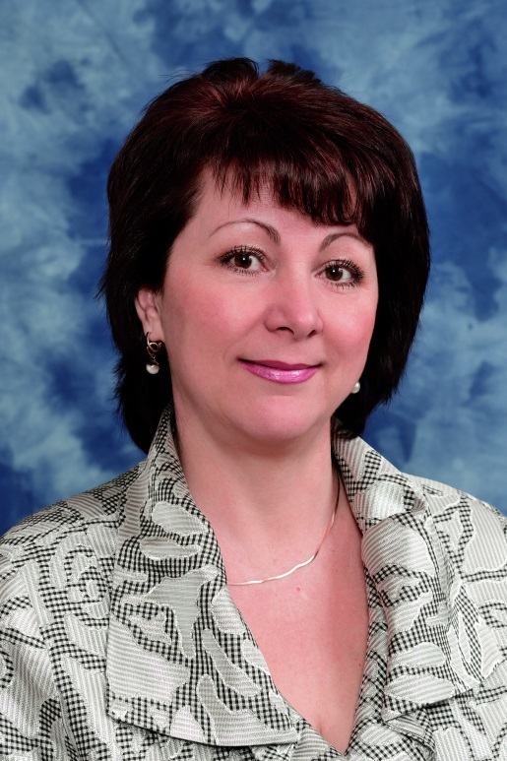
Обращение директора
Итак…. Вы выбрали себе нелегкую, но такую интересную профессию- учитель. За плечами годы обучения, контрольные, рефераты, и диплом о высшем образовании. Наконец-то, свершилось! Вы пришли в педагогический коллектив. Люди, которые вас будут окружать, это педагоги с опытом работы. Поэтому, не смущайтесь и не бойтесь задавать вопросы. Опытные учителя будут к вам хорошо относиться, если будут знать, что вы прислушиваетесь к их мнению и они для вас являются авторитетом. А вот свой авторитет вы должны завоевать, и начинать это нужно с первого дня работы в школе. Конечно нет определенных правил к завоеванию авторитета, а вот несколько советов вам, начинающим педагогам, я хочу дать.

Slide 14
Советы директора
1.Вегда идите на работу с радостью, а выходите с приятной усталостью.
2.Одевайтесь так, чтобы никто не сказал вам вслед» Пора ей на модный приговор»
3. Улыбайтесь! – и пусть все звезды Голливуда , увидев вашу улыбку, подадут в отставку.
4. Помните: невнимательный врач может навредить телу больного, а невнимательный педагог – душе ребенка.
5. Входя в класс, точно знайте - для чего вы здесь и что будете делать.
6. Помните: если ваш голос становится угрожающе-хриплым, значит вы делаете что-то не то.
7. Если к вам на урок пришли «гости», думайте только о том, что вы «лучший педагог страны» и к тому же замечательная актриса.
8. Любите и уважайте свою администрацию также, как и она вас, и вы проживете долгую и счастливую педагогическую жизнь.
9. Отдавайте работе все силы, но выйдя из школы, включайтесь в другую не менее прекрасную и полноценную жизнь.
10. Помните: хорошие педагоги живут долго, поэтому ваша задача- стать хорошим педагогом.
И закончить свои советы хотелось бы словами Зигмунда Фрейда: Когда вдохновение не приходит к вам, выйдите вы ему навстречу!
Здоровья вам, молодые специалисты, творчества, вдохновения, энтузиазма, исполнения всех желаний, и самое главное: побольше любознательных и талантливых учеников и понятливых родителей.
ШКОЛА ЖДЕТ ВАС!!!

Slide 15
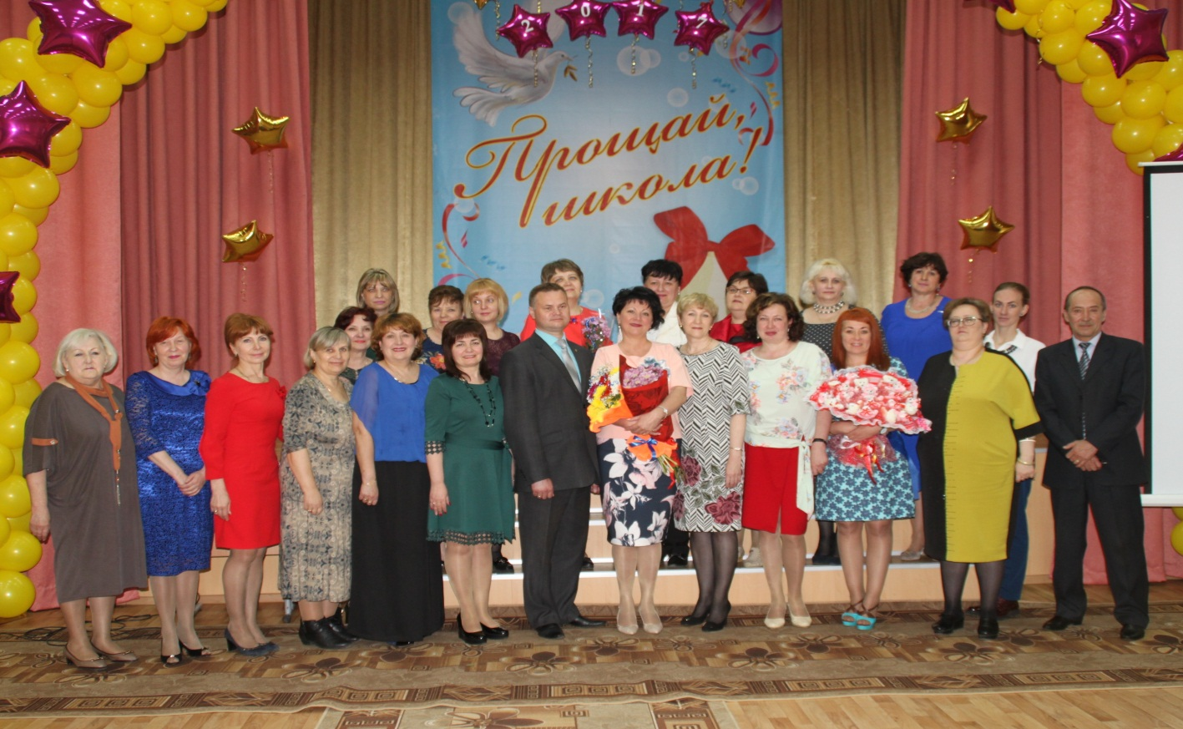
Педагогический коллектив
Творческие, работоспособные, активные – это все про нас!

Slide 16
На базе школы работают
Творческая площадка «Школа России»
Городской медиаресурсный центр
Пункт проведения ГИА
Робошкола «Электроник»
Профильные классы информационно-технологического направления
«Школа будущих 1-классников» по предшкольной подготовке.
Центр детских инициатив.
Точка роста естественно-научной и технологической направленности.
Занятия по ПДД на собственном автогородке.
Объединения: Юнармия, Журналистика, школьный театр, Волонтерский отряд, вокально-хоровой кружок «Ветер перемен».

Slide 17
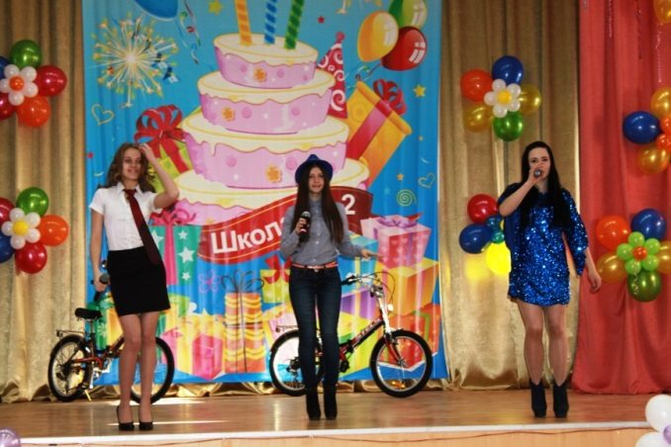
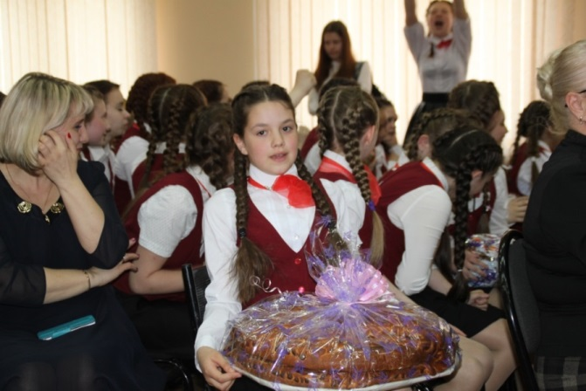
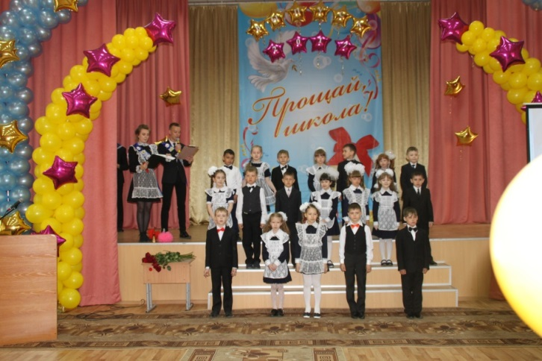
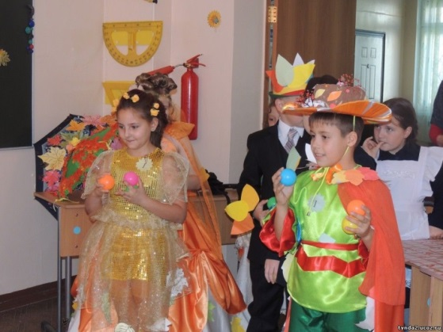
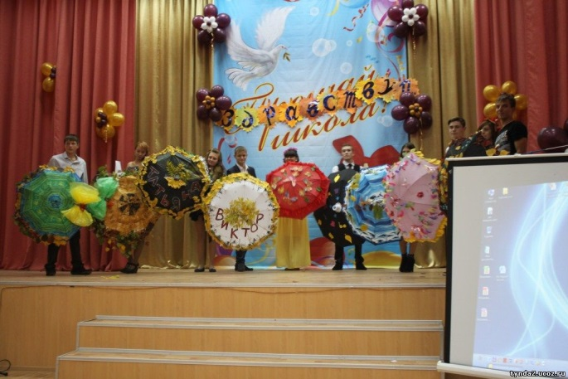
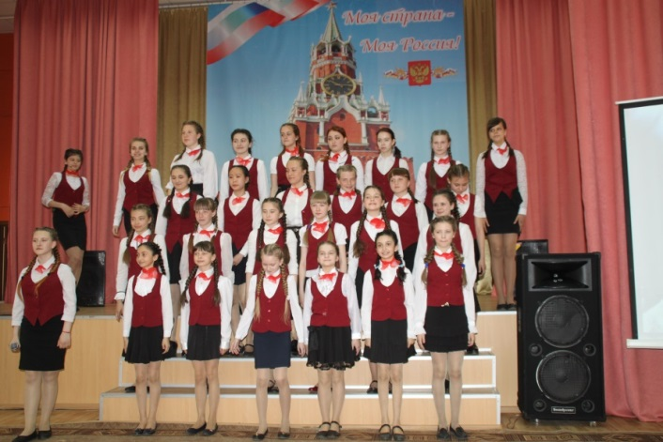
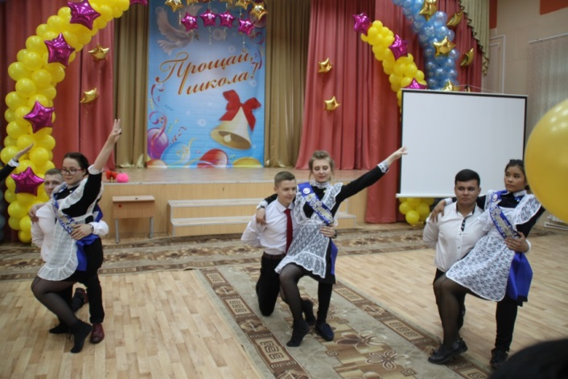
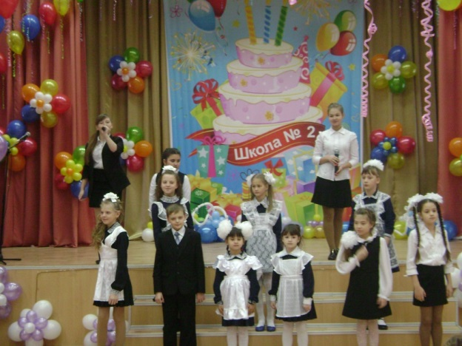
Традиции и достижения
.

Slide 18
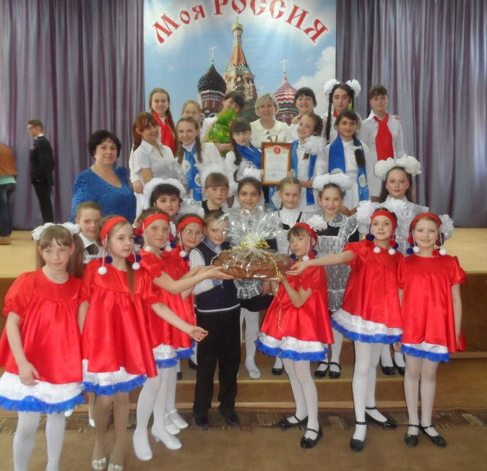
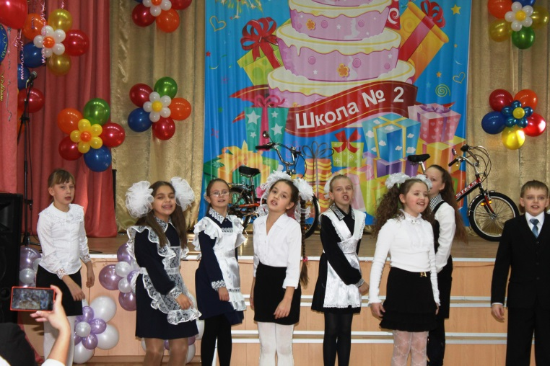
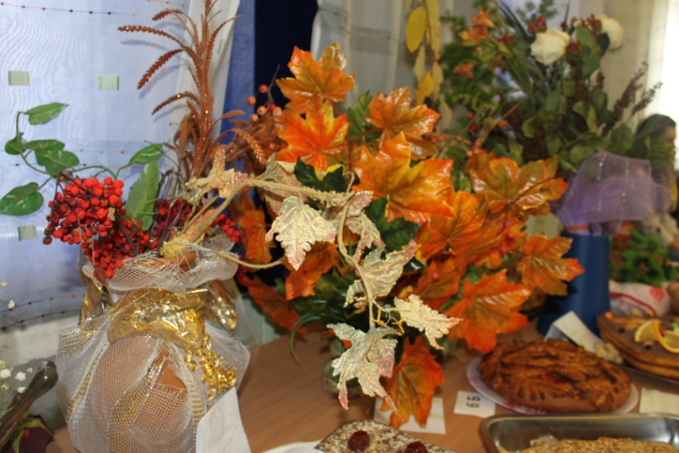
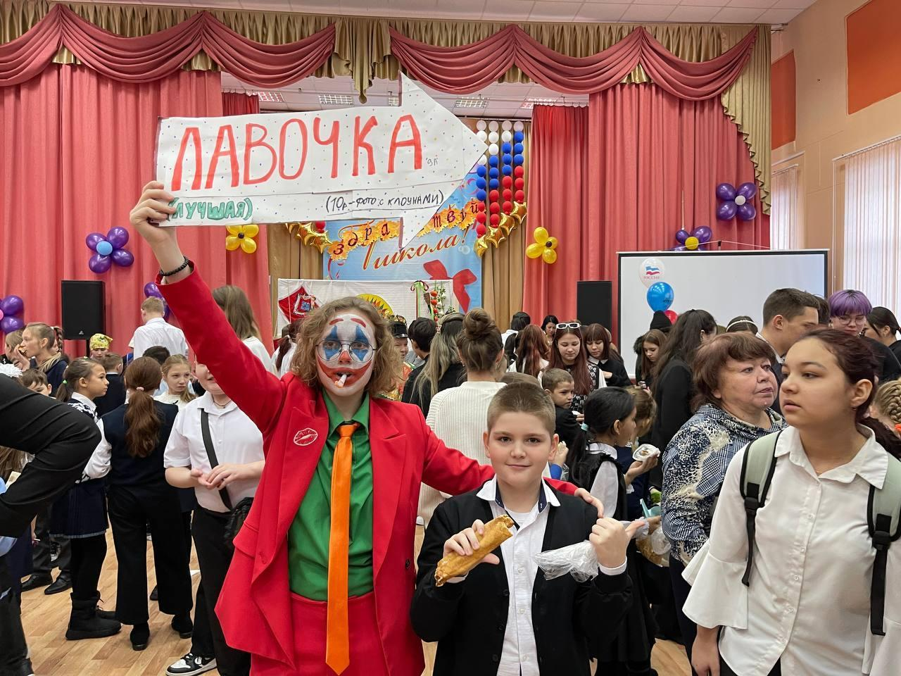
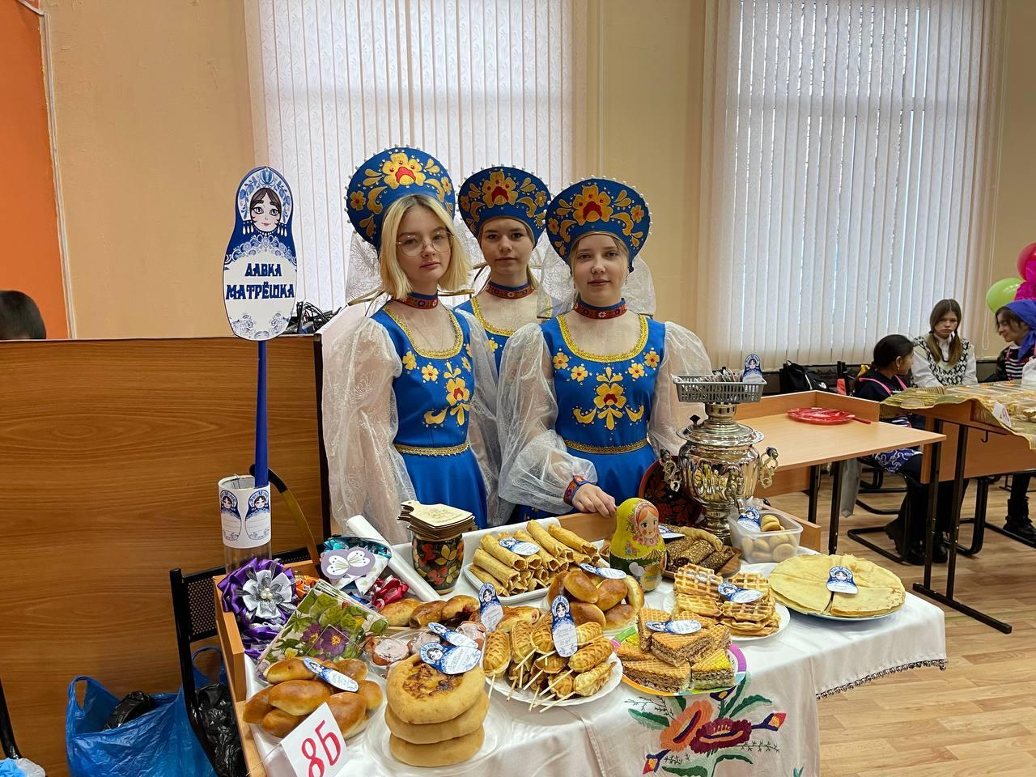
Традиции и достижения

Slide 19
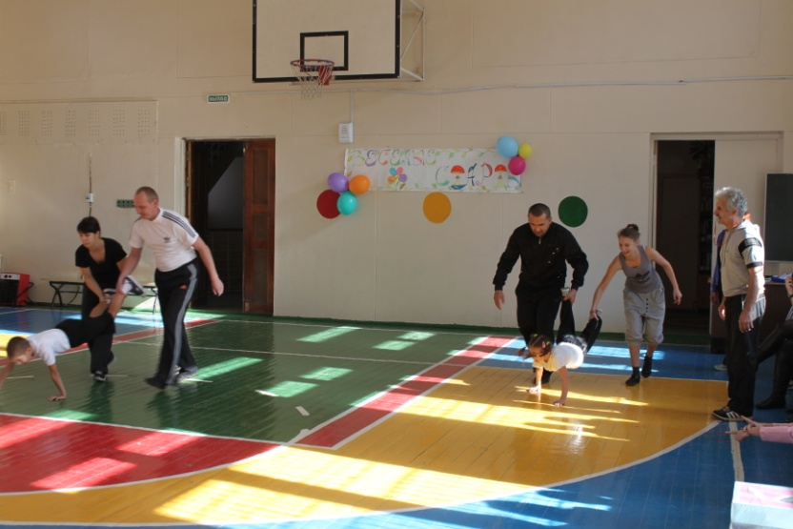
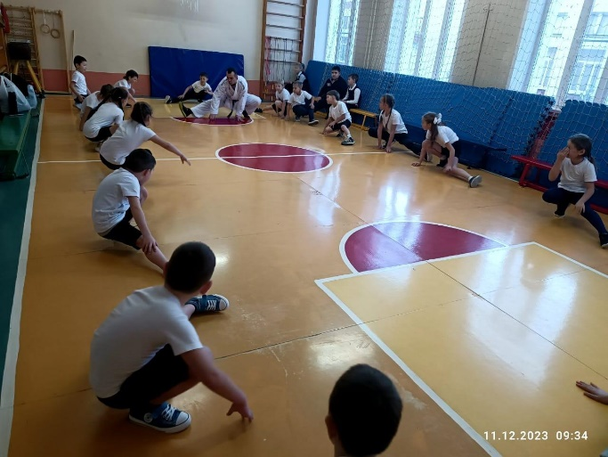
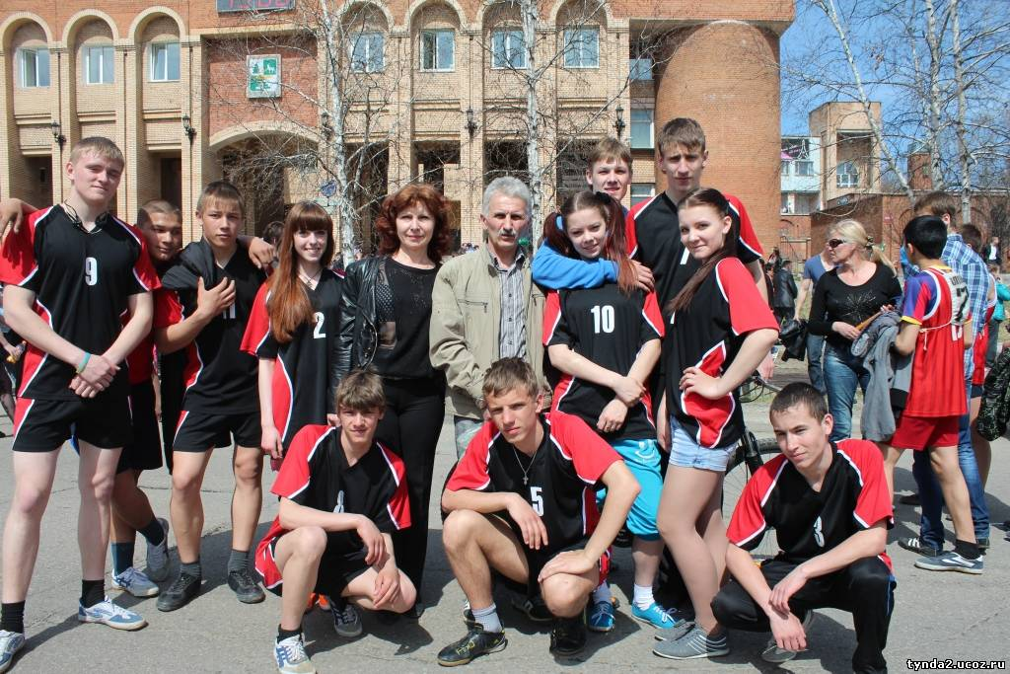
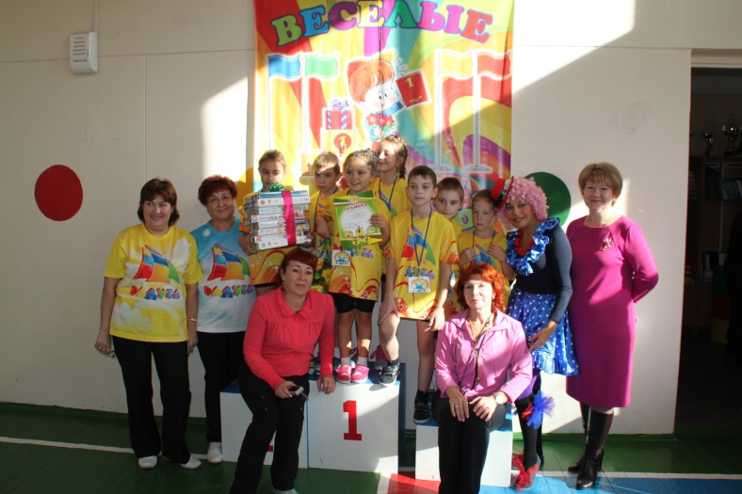
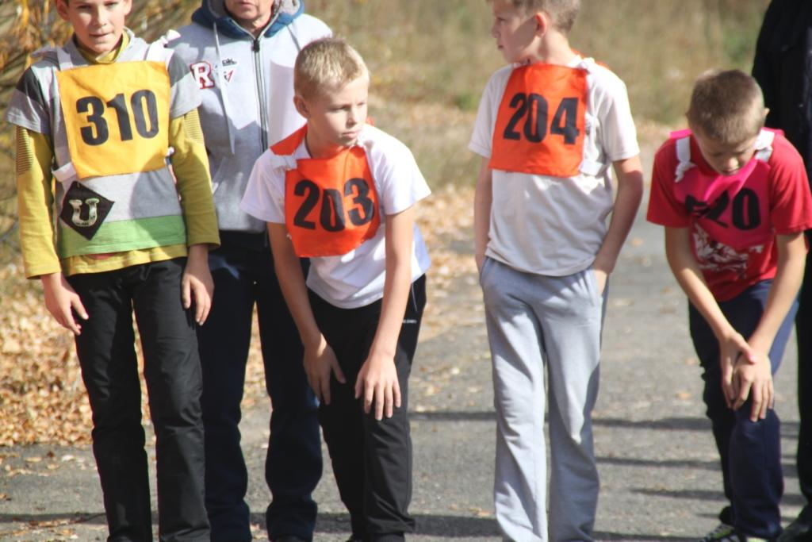
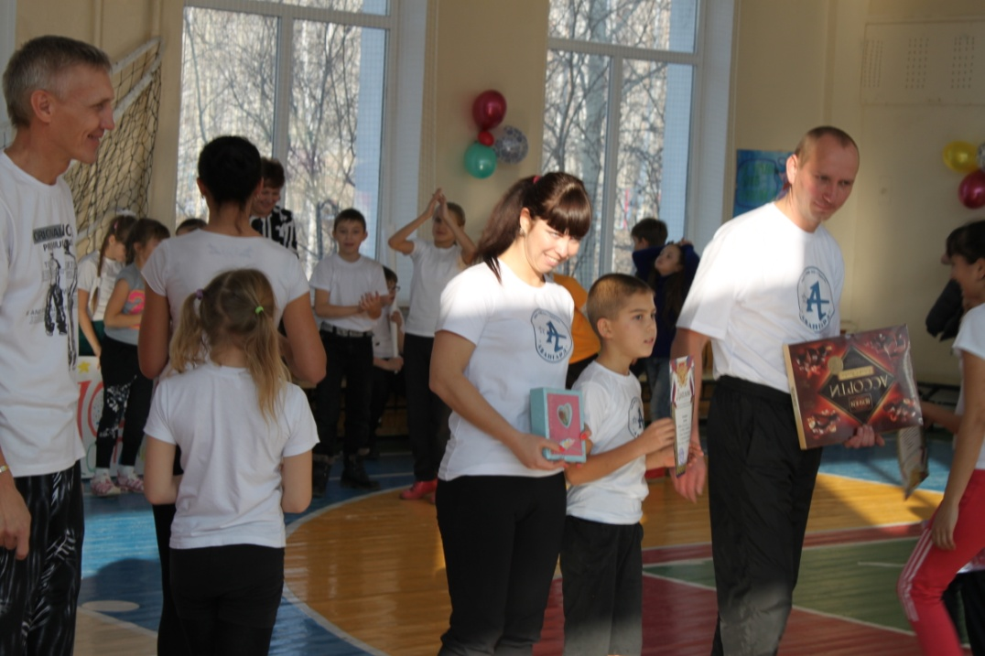
Спортивные состязания

Slide 20
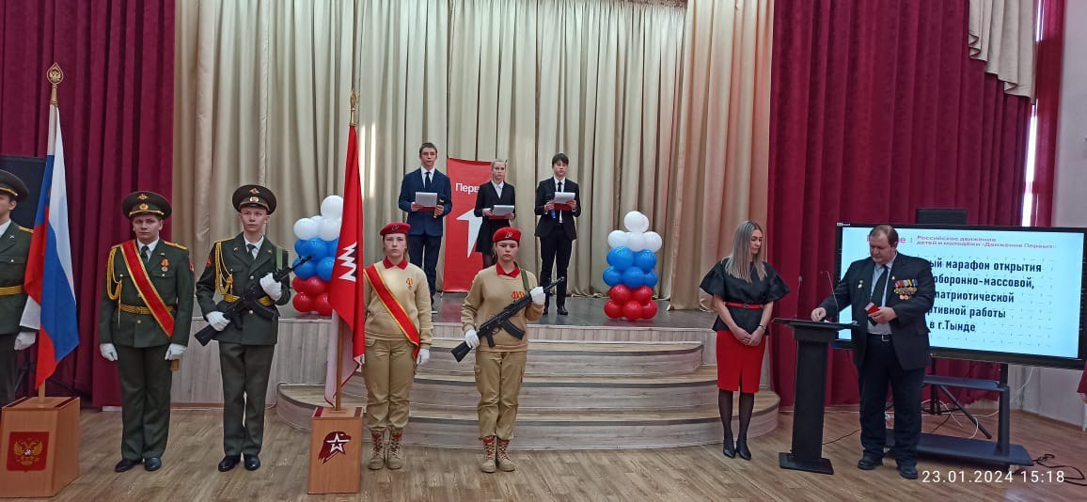
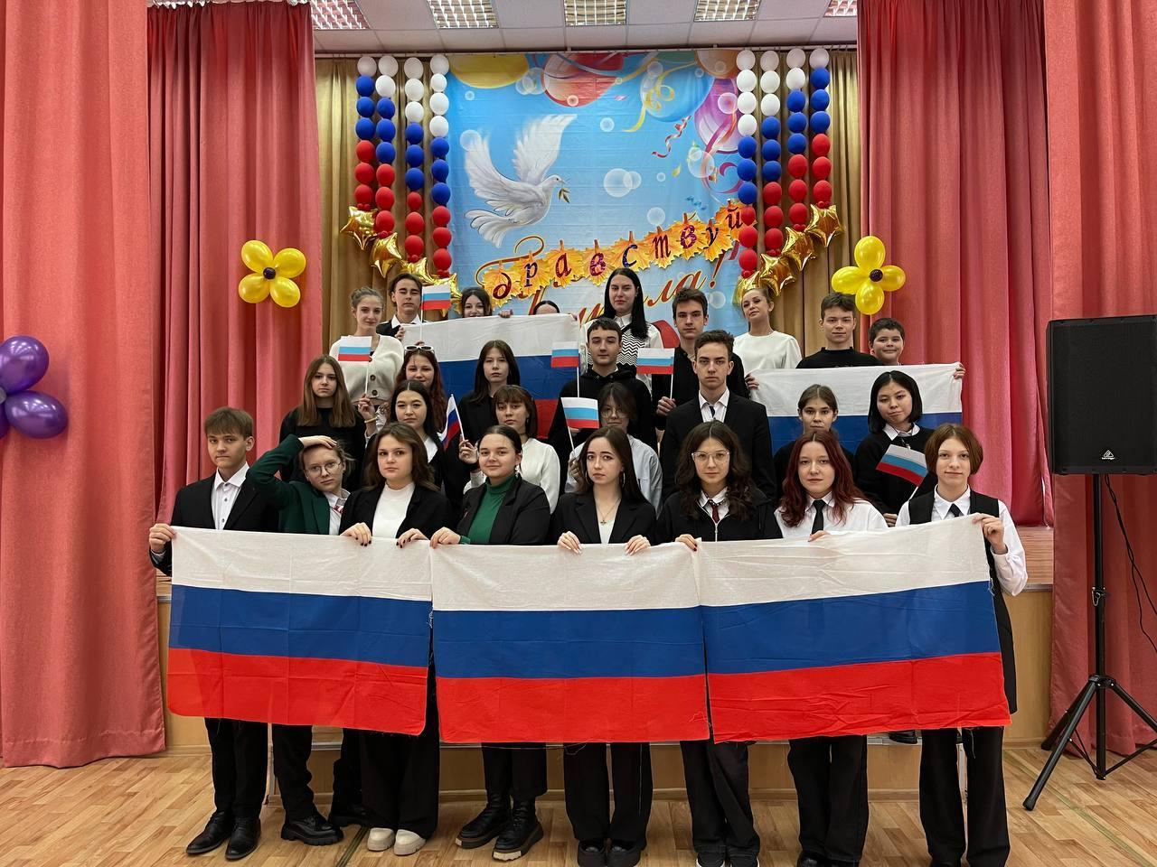


Slide 21




Slide 22







Slide 23







Мероприятия ко Дню Победы

Slide 24

Дорогие выпускники!
Мы будем рады видеть ВАС!

